Slide 1
Estructura de Datos y Algoritmos
Recorridos en Grafos No Dirigidos
Eduardo Rosales
ee.rosales24@uniandes.edu.co
Departamento de Ingeniería de Sistemas y Computación
Universidad de los Andes

Slide 2
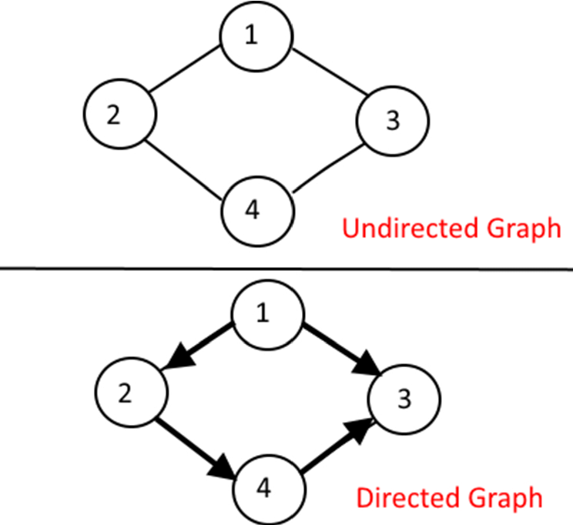
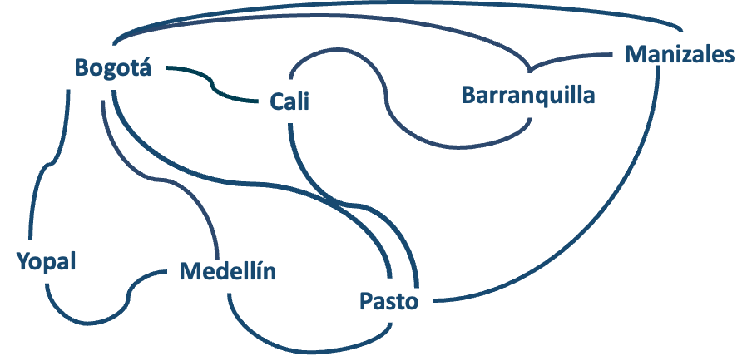
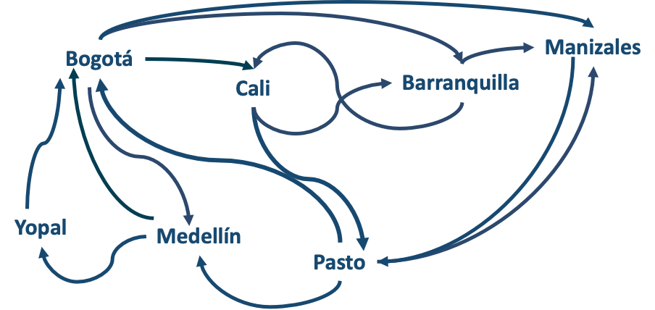
Grafos - Terminología (Repaso)
Grafo dirigido (digraph: acrónimo de Directed Graph)
Las aristas tienen dirección
Grafo no dirigido
Las aristas no tienen dirección

Slide 3
Estudiemos dos algoritmos usados para el recorrido de grafos no dirigidos…

Slide 4
Depth-First Search - DFS

Slide 5
Búsqueda en Profundidad - Depth-First Search
DFS
Algoritmo de búsqueda que recorre un grafo de manera profunda
Comienza desde un vértice arbitrario
Explora lo más lejos posible antes de retroceder
DFS se implementa de forma recursiva
Resultado:
Los vértices visitados forman un árbol llamado árbol de recorrido
Aplicaciones:
Encontrar todos los vértices conectados a un vértice origen
Encontrar un camino entre dos vértices
No el más corto

Slide 6
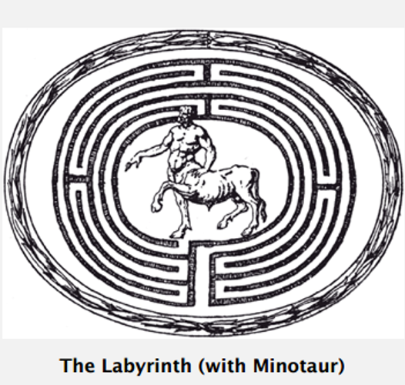
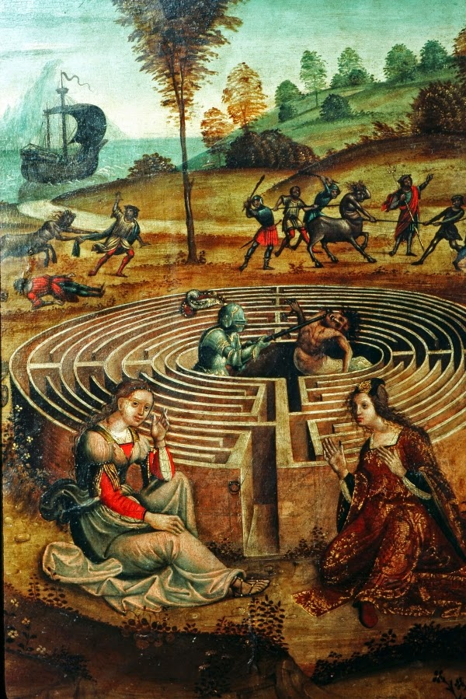
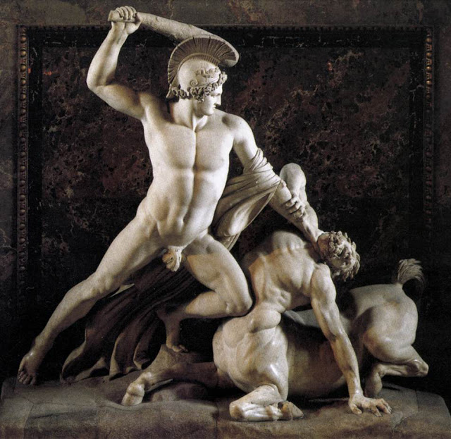

El Mito de Teseo y el Minotauro
El Mito de Teseo y el Minotauro

Slide 7
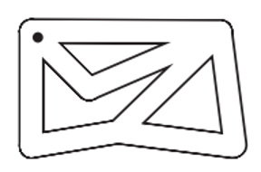
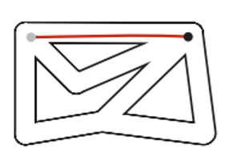
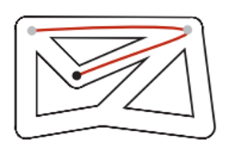

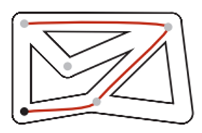
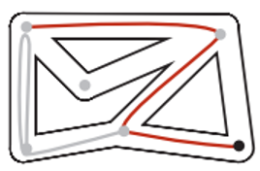
Exploración de Tremaux
Exploración de Tremaux
Método antiguo para explorar laberintos sin perderse
Útil para resolver laberintos y encontrar caminos
Basado en la idea de seguir un hilo
Reglas:
Marcar cada cruce visitado con un hilo (marca)
Si se llega a un cruce no visitado
Elige un camino no marcado
Si no hay opciones no marcadas
Retrocede por el hilo
Hasta encontrar una intersección no visitada

Slide 8
Búsqueda en Profundidad - Depth-First Search
Algoritmo DFS
El vértice inicial, es cualquier nodo
Marcar el vértice inicial de visita
Marcar, es una operación muy común y útil en grafos
Evita recorridos cíclicos (potencialmente infinitos)
Se marcan nodos (vértices) ó arcos (aristas, enlaces)
Recursivamente:
Elegir un vértice adyacente (al actual) que no haya sido visitado
Visitar el vértice adyacente y marcar como visitado
Si no hay vértices adyacentes sin visitar
Devolverse al anterior y escoger otro vértice

Slide 9
Ejemplo - DFS
Observaciones
Se trata de un sólo grafo
Es no dirigido
Es cíclico
0
1
2
6
3
4
5

Slide 10
Ejemplo - DFS
0
Vértice | Marcados | Arco a
0
1
2
3
4
5
6
1
2
6
3
4
5
Marcar el vértice inicial de visita
Puede ser cualquiera

Slide 11
Ejemplo - DFS
0
Vértice | Marcados | Arco a
0 | True
1
2
3
4
5
6
1
2
6
3
4
5
Marcar el vértice inicial de visita

Slide 12
Ejemplo - DFS
0
Vértice | Marcados | Arco a
0 | True
1
2
3
4
5
6 | True | 0
1
2
6
3
4
5
Elegir un vértice adyacente al actual no visitado
visitar el vértice adyacente y marcar como visitado

Slide 13
Ejemplo - DFS
0
Vértice | Marcados | Arco a
0 | True
1
2
3
4 | True | 6
5
6 | True | 0
1
2
6
3
4
5
Elegir un vértice adyacente al actual no visitado
visitar el vértice adyacente y marcar como visitado

Slide 14
Ejemplo - DFS
0
Vértice | Marcados | Arco a
0 | True
1
2
3
4 | True | 6
5 | True | 4
6 | True | 0
1
2
6
3
4
5
Elegir un vértice adyacente al actual no visitado
visitar el vértice adyacente y marcar como visitado

Slide 15
Ejemplo - DFS
0
Vértice | Marcados | Arco a
0 | True
1
2
3 | True | 5
4 | True | 6
5 | True | 4
6 | True | 0
1
2
6
3
4
5
Elegir un vértice adyacente al actual no visitado
visitar el vértice adyacente y marcar como visitado

Slide 16
Ejemplo - DFS
0
Vértice | Marcados | Arco a
0 | True
1
2
3 | True | 5
4 | True | 6
5 | True | 4
6 | True | 0
1
2
6
3
4
5
4 ya fue visitado

Slide 17
Ejemplo - DFS
0
Vértice | Marcados | Arco a
0 | True
1
2
3 | True | 5
4 | True | 6
5 | True | 4
6 | True | 0
1
2
6
3
4
5
Si no hay vértices adyacentes sin visitar
devolverse al anterior y escoger otro vértice

Slide 18
Ejemplo - DFS
0
Vértice | Marcados | Arco a
0 | True
1
2
3 | True | 5
4 | True | 6
5 | True | 4
6 | True | 0
1
2
6
3
4
5
Si no hay vértices adyacentes sin visitar
devolverse al anterior y escoger otro vértice

Slide 19
Ejemplo - DFS
0
Vértice | Marcados | Arco a
0 | True
1
2 | True | 0
3 | True | 5
4 | True | 6
5 | True | 4
6 | True | 0
1
2
6
3
4
5
Si no hay vértices adyacentes sin visitar
devolverse al anterior y escoger otro vértice

Slide 20
Ejemplo - DFS
0
Vértice | Marcados | Arco a
0 | True
1
2 | True | 0
3 | True | 5
4 | True | 6
5 | True | 4
6 | True | 0
1
2
6
3
4
5
Si no hay vértices adyacentes sin visitar
devolverse al anterior y escoger otro vértice

Slide 21
Ejemplo - DFS
0
Vértice | Marcados | Arco a
0 | True
1 | True | 0
2 | True | 0
3 | True | 5
4 | True | 6
5 | True | 4
6 | True | 0
1
2
6
3
4
5
Si no hay vértices adyacentes sin visitar
devolverse al anterior y escoger otro vértice

Slide 22
DFS - Optimalidad y Complejidad Temporal
DFS no garantiza optimalidad
No garantiza encontrar el camino más corto o el camino óptimo entre dos vértices
¿Qué complejidad tiene encontrar un camino entre dos nodos, una vez hecho un DFS?
Una vez construido el DFS (el árbol de recorrido)
Se puede verificar si un vértice está conectado (longitud 1) a otro en
O(1)
Y se puede verificar que existe un camino entre un vértice y otro en
O(V + E)
Donde V es el número de vértices y E es el número de aristas
Esto es, se depende linealmente del tamaño del grafo

Slide 23
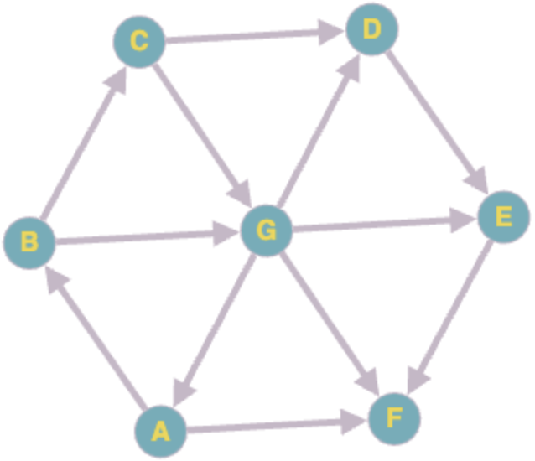
Ejercicio en Clase 1 - DFS
Dado el siguiente grafo dirigido, ¿cuál de los siguientes sería un recorrido DFS válido, iniciando desde G?
G A E F D C B
G A B E D C F
G A B C D E F
G A F E B C D
Nota: Al tratarse de un grafo dirigido se debe
respetar la restricción de dirección en la navegación

Slide 24
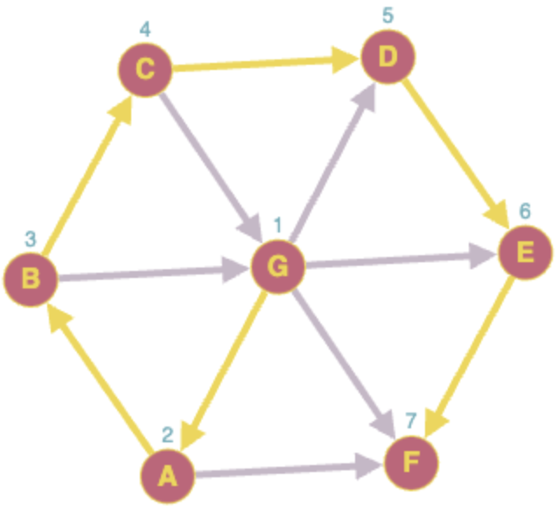
Ejercicio en Clase 1 – DFS - Solución
Dado el siguiente grafo dirigido, ¿cuál de los siguientes sería un recorrido DFS válido, iniciando desde G?
G A E F D C B
G A B E D C F
G A B C D E F
G A F E B C D
Nota: Al tratarse de un grafo dirigido se debe
respetar la restricción de dirección en la navegación

Slide 25
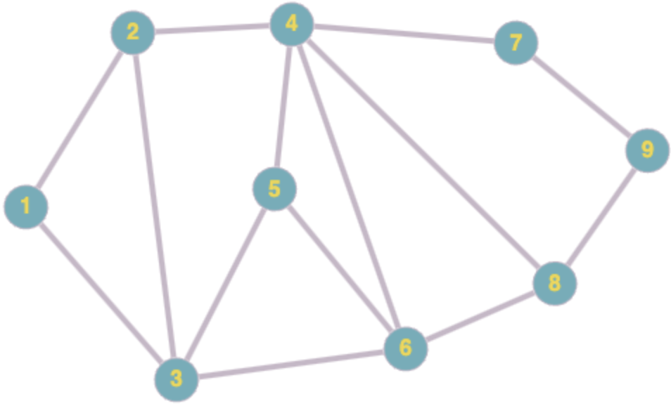
Ejercicio en Clase 2 - DFS
Dado el siguiente grafo, ¿cuál de los siguientes sería un recorrido DFS válido, iniciando desde 5?
5 3 4 6 1 2 7 8 9
5 3 1 4 2 6 8 9 7
5 3 1 2 4 6 8 7 9
5 3 1 2 4 6 8 9 7

Slide 26
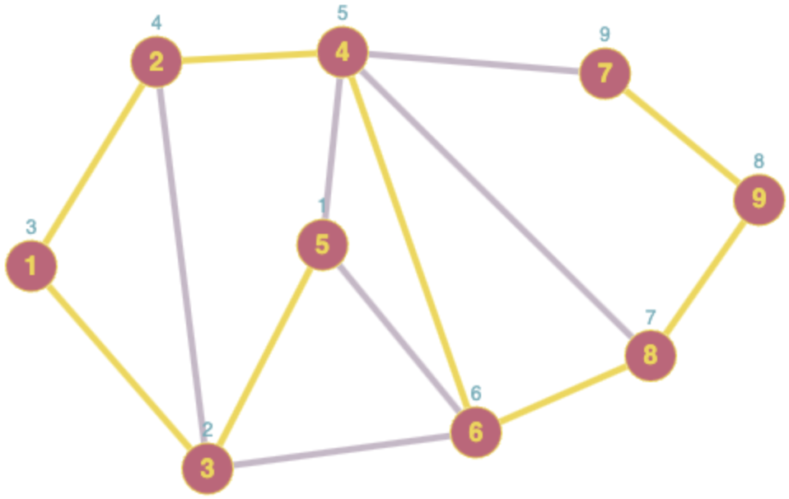
Ejercicio en Clase 2 – DFS - Solución
Dado el siguiente grafo, ¿cuál de los siguientes sería un recorrido DFS válido, iniciando desde 5?
5 3 4 6 1 2 7 8 9
5 3 1 4 2 6 8 9 7
5 3 1 2 4 6 8 7 9
5 3 1 2 4 6 8 9 7

Slide 27
Ejercicio en Clase 3 - DFS
Dado el siguiente grafo, ¿cuál de los siguientes sería un recorrido DFS válido, iniciando desde 9?
9 7 4 2 5 3 1 6 8
9 7 8 5 6 3 1 2 4
9 7 4 2 1 3 5 6 8
9 8 7 4 2 5 3 1 6

Slide 28
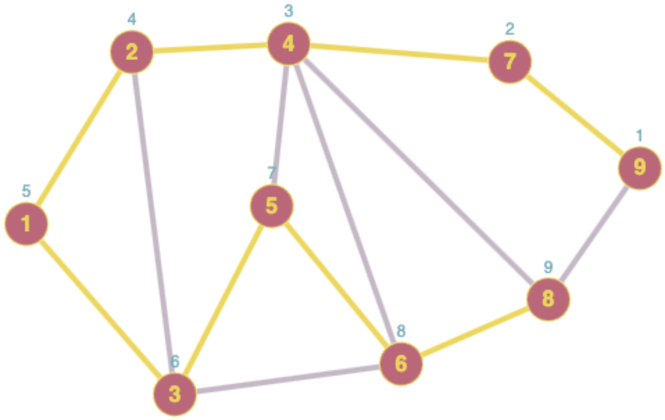
Ejercicio en Clase 3 – DFS - Solución
Dado el siguiente grafo, ¿cuál de los siguientes sería un recorrido DFS válido, iniciando desde 9?
9 7 4 2 5 3 1 6 8
9 7 8 5 6 3 1 2 4
9 7 4 2 1 3 5 6 8
9 8 7 4 2 5 3 1 6

Slide 29
Breadth-First Search - BFS

Slide 30
Búsqueda en lo Ancho - Breadth-First Search
BFS
Algoritmo de búsqueda que recorre un grafo de manera amplia
Comienza desde un vértice arbitrario
Y explora los vértices vecinos antes de profundizar
Se implementa generalmente usando una cola
No es recursivo, es un algoritmo iterativo
Resultados
Los vértices visitados forman un árbol de recorrido
Aplicaciones comunes:
Encontrar todos los vértices conectados a un vértice origen
Encontrar el camino más corto entre dos vértices

Slide 31
Búsqueda en lo Ancho - Breadth-First Search
Algoritmo BFS
El vértice inicial, es cualquier nodo
Visitar los nodos adyacentes al nodo actual que aún no han sido visitados
Marca los nodos visitados
A medida que se visita nodos
Marcarlos como visitados
Insertar los nodos visitados en una cola
Agregar el nodo visitado a una cola para procesarlo más adelante
Si no hay nodos adyacentes sin visitar
Retirar el primer nodo de la cola y continuar con el siguiente
Se termina cuando la cola queda vacía

Slide 32
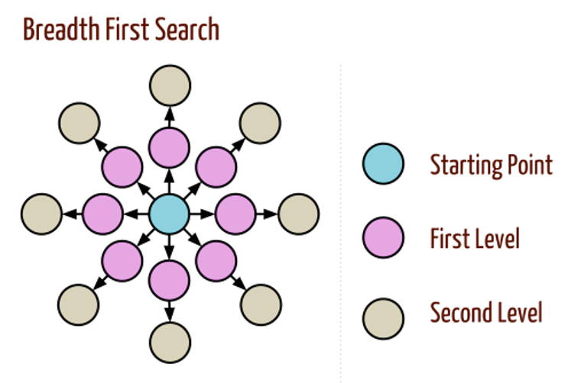
Búsqueda en lo Ancho - Breadth-First Search
Algoritmo BFS
Análogo a un grupo de exploradores
Exploran en todas las direcciones
Cada uno desenrolla su propia cuerda
Cuando se necesita explorar más de un pasaje
Imaginamos que los exploradores se separan
Para explorar todas las rutas
Cuando dos grupos de exploradores se encuentran
Unen sus fuerzas (usando la cuerda sostenida por el que llega primero)

Slide 33
Ejemplo - BFS
Observaciones
Se trata de un sólo grafo
Es no dirigido
Es cíclico
0
2
1
3
5
4

Slide 34
Ejemplo - BFS
0
2
Vértice | Arco a | Distancia a
0 |  | 0
1
2
3
4
5
1
3
5
4
Marcar el vértice inicial de visita
Puede ser cualquiera

Slide 35
Ejemplo - BFS
0
2
Vértice | Arco a | Distancia a
0 |  | 0
1
2
3
4
5
1
3
5
4
Cola
0
Insertar los nodos visitados en una cola
Agregar el nodo visitado a una cola para procesarlo más adelante

Slide 36
Ejemplo - BFS
0
2
Vértice | Arco a | Distancia a
0 |  | 0
1
2 | 0 | 1
3
4
5
1
3
5
4
Visitar los nodos adyacentes al nodo actual que aún no han sido visitados
Marca los nodos visitados

Slide 37
Ejemplo - BFS
0
2
Vértice | Arco a | Distancia a
0 |  | 0
1
2 | 0 | 1
3
4
5
1
3
5
4
Cola
0 | 2
Insertar los nodos visitados en una cola
Agregar el nodo visitado a una cola para procesarlo más adelante

Slide 38
Ejemplo - BFS
0
2
Vértice | Arco a | Distancia a
0 |  | 0
1 | 0 | 1
2 | 0 | 1
3
4
5
1
3
5
4
Visitar los nodos adyacentes al nodo actual que aún no han sido visitados
Marca los nodos visitados

Slide 39
Ejemplo - BFS
0
2
Vértice | Arco a | Distancia a
0 |  | 0
1 | 0 | 1
2 | 0 | 1
3
4
5
1
3
5
4
Cola
0 | 2 | 1
Insertar los nodos visitados en una cola
Agregar el nodo visitado a una cola para procesarlo más adelante

Slide 40
Ejemplo - BFS
0
2
Vértice | Arco a | Distancia a
0 |  | 0
1 | 0 | 1
2 | 0 | 1
3
4
5 | 0 | 1
1
3
5
4
Visitar los nodos adyacentes al nodo actual que aún no han sido visitados
Marca los nodos visitados

Slide 41
Ejemplo - BFS
0
2
Vértice | Arco a | Distancia a
0 |  | 0
1 | 0 | 1
2 | 0 | 1
3
4
5 | 0 | 1
1
3
5
4
Cola
0 | 2 | 1 | 5
Insertar los nodos visitados en una cola
Agregar el nodo visitado a una cola para procesarlo más adelante

Slide 42
Ejemplo - BFS
0
2
Vértice | Arco a | Distancia a
0 |  | 0
1 | 0 | 1
2 | 0 | 1
3
4
5 | 0 | 1
1
3
5
4
Cola
0 | 2 | 1 | 5
Si no hay nodos adyacentes sin visitar
Retirar el primer nodo de la cola y continuar con el siguiente

Slide 43
Ejemplo - BFS
0
2
Vértice | Arco a | Distancia a
0 |  | 0
1 | 0 | 1
2 | 0 | 1
3
4
5 | 0 | 1
1
3
5
4
Cola
2 | 1 | 5
Si no hay nodos adyacentes sin visitar
Retirar el primer nodo de la cola y continuar con el siguiente

Slide 44
Ejemplo - BFS
0
2
Vértice | Arco a | Distancia a
0 |  | 0
1 | 0 | 1
2 | 0 | 1
3 | 2 | 2
4
5 | 0 | 1
1
3
5
4
Visitar los nodos adyacentes al nodo actual que aún no han sido visitados
Marca los nodos visitados

Slide 45
Ejemplo - BFS
0
2
Vértice | Arco a | Distancia a
0 |  | 0
1 | 0 | 1
2 | 0 | 1
3 | 2 | 2
4
5 | 0 | 1
1
3
5
4
Cola
2 | 1 | 5 | 3
Insertar los nodos visitados en una cola
Agregar el nodo visitado a una cola para procesarlo más adelante

Slide 46
Ejemplo - BFS
0
2
Vértice | Arco a | Distancia a
0 |  | 0
1 | 0 | 1
2 | 0 | 1
3 | 2 | 2
4 | 2 | 2
5 | 0 | 1
1
3
5
4
Visitar los nodos adyacentes al nodo actual que aún no han sido visitados
Marca los nodos visitados

Slide 47
Ejemplo - BFS
0
2
Vértice | Arco a | Distancia a
0 |  | 0
1 | 0 | 1
2 | 0 | 1
3 | 2 | 2
4 | 2 | 2
5 | 0 | 1
1
3
5
4
Cola
2 | 1 | 5 | 3 | 4
Insertar los nodos visitados en una cola
Agregar el nodo visitado a una cola para procesarlo más adelante

Slide 48
Ejemplo - BFS
0
2
Vértice | Arco a | Distancia a
0 |  | 0
1 | 0 | 1
2 | 0 | 1
3 | 2 | 2
4 | 2 | 2
5 | 0 | 1
1
3
5
4
Cola
2 | 1 | 5 | 3 | 4
Si no hay nodos adyacentes sin visitar
Retirar el primer nodo de la cola y continuar con el siguiente

Slide 49
Ejemplo - BFS
0
2
Vértice | Arco a | Distancia a
0 |  | 0
1 | 0 | 1
2 | 0 | 1
3 | 2 | 2
4 | 2 | 2
5 | 0 | 1
1
3
5
4
Cola
1 | 5 | 3 | 4
Si no hay nodos adyacentes sin visitar
Retirar el primer nodo de la cola y continuar con el siguiente

Slide 50
Ejemplo - BFS
0
2
Vértice | Arco a | Distancia a
0 |  | 0
1 | 0 | 1
2 | 0 | 1
3 | 2 | 2
4 | 2 | 2
5 | 0 | 1
1
3
5
4
Cola
1 | 5 | 3 | 4
Si no hay nodos adyacentes sin visitar
Retirar el primer nodo de la cola y continuar con el siguiente

Slide 51
Ejemplo - BFS
0
2
Vértice | Arco a | Distancia a
0 |  | 0
1 | 0 | 1
2 | 0 | 1
3 | 2 | 2
4 | 2 | 2
5 | 0 | 1
1
3
5
4
Cola
5 | 3 | 4
Si no hay nodos adyacentes sin visitar
Retirar el primer nodo de la cola y continuar con el siguiente

Slide 52
Ejemplo - BFS
0
2
Vértice | Arco a | Distancia a
0 |  | 0
1 | 0 | 1
2 | 0 | 1
3 | 2 | 2
4 | 2 | 2
5 | 0 | 1
1
3
5
4
Cola
5 | 3 | 4
Si no hay nodos adyacentes sin visitar
Retirar el primer nodo de la cola y continuar con el siguiente

Slide 53
Ejemplo - BFS
0
2
Vértice | Arco a | Distancia a
0 |  | 0
1 | 0 | 1
2 | 0 | 1
3 | 2 | 2
4 | 2 | 2
5 | 0 | 1
1
3
5
4
Cola
3 | 4
Si no hay nodos adyacentes sin visitar
Retirar el primer nodo de la cola y continuar con el siguiente

Slide 54
Ejemplo - BFS
0
2
Vértice | Arco a | Distancia a
0 |  | 0
1 | 0 | 1
2 | 0 | 1
3 | 2 | 2
4 | 2 | 2
5 | 0 | 1
1
3
5
4
Cola
3 | 4
Si no hay nodos adyacentes sin visitar
Retirar el primer nodo de la cola y continuar con el siguiente

Slide 55
Ejemplo - BFS
0
2
Vértice | Arco a | Distancia a
0 |  | 0
1 | 0 | 1
2 | 0 | 1
3 | 2 | 2
4 | 2 | 2
5 | 0 | 1
1
3
5
4
Cola
4
Si no hay nodos adyacentes sin visitar
Retirar el primer nodo de la cola y continuar con el siguiente

Slide 56
Ejemplo - BFS
0
2
Vértice | Arco a | Distancia a
0 |  | 0
1 | 0 | 1
2 | 0 | 1
3 | 2 | 2
4 | 2 | 2
5 | 0 | 1
1
3
5
4
Cola
4
Si no hay nodos adyacentes sin visitar
Retirar el primer nodo de la cola y continuar con el siguiente

Slide 57
Ejemplo - BFS
0
2
Vértice | Arco a | Distancia a
0 |  | 0
1 | 0 | 1
2 | 0 | 1
3 | 2 | 2
4 | 2 | 2
5 | 0 | 1
1
3
5
4
Cola
Se termina cuando la cola queda vacía

Slide 58
Ejemplo - BFS
0
2
Vértice | Arco a | Distancia a
0 |  | 0
1 | 0 | 1
2 | 0 | 1
3 | 2 | 2
4 | 2 | 2
5 | 0 | 1
1
3
5
4
BFS permite encontrar el camino más corto

Slide 59
Ejercicio en Clase 4 - BFS
Dado el siguiente grafo dirigido, ¿cuál de los siguientes sería un recorrido BFS válido, iniciando desde G?
G D E F B A C
G A D E F C A
G A B C D E F
G A D E F B C
Nota: Al tratarse de un grafo dirigido se debe
respetar la restricción de dirección en la navegación

Slide 60
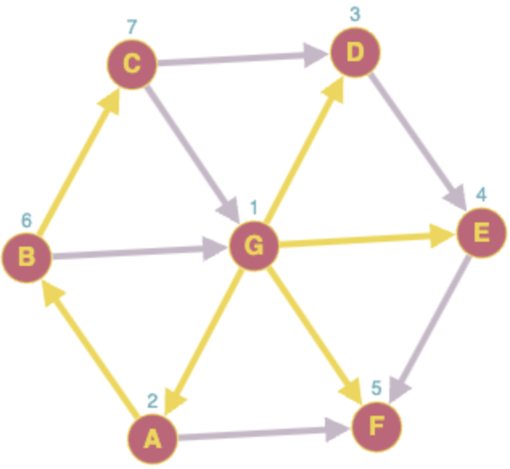
Ejercicio en Clase 4 – BFS - Solución
Dado el siguiente grafo dirigido, ¿cuál de los siguientes sería un recorrido BFS válido, iniciando desde G?
G D E F B A C
G A D E F C A
G A B C D E F
G A D E F B C
Nota: Al tratarse de un grafo dirigido se debe
respetar la restricción de dirección en la navegación

Slide 61
Ejercicio en Clase 5 - BFS
Dado el siguiente grafo, ¿cuál de los siguientes sería un recorrido BFS válido, iniciando desde 5?
5 3 1 2 4 6 8 9 7
5 3 4 6 1 2 7 8 9
5 4 7 9 8 6 3 1 2
5 3 4 8 3 1 2 7 9

Slide 62
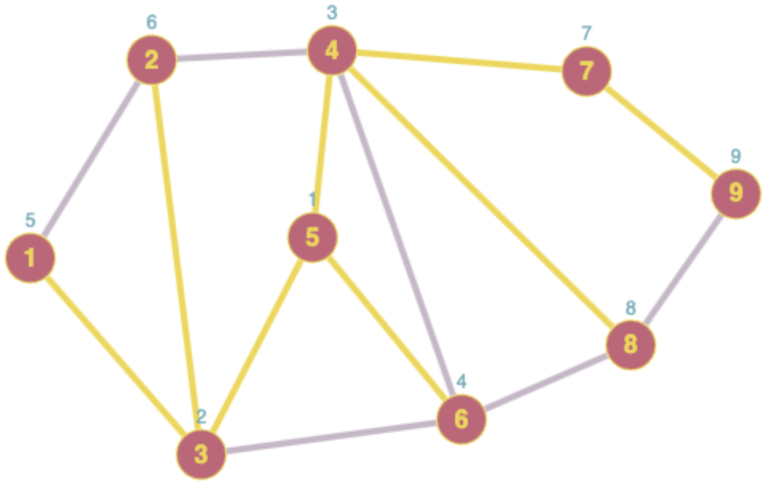
Ejercicio en Clase 5 – BFS - Solución
Dado el siguiente grafo, ¿cuál de los siguientes sería un recorrido BFS válido, iniciando desde 5?
5 3 1 2 4 6 8 9 7
5 3 4 6 1 2 7 8 9
5 4 7 9 8 6 3 1 2
5 3 4 8 3 1 2 7 9

Slide 63
Ejercicio en Clase 6 - BFS
Dado el siguiente grafo, ¿cuál de los siguientes sería un recorrido BFS válido, iniciando desde 9?
9 7 4 5 6 3 1 2 8
9 7 8 2 1 3 5 6 4
9 8 7 4 2 5 3 1 6
9 7 8 4 6 2 5 3 1

Slide 64
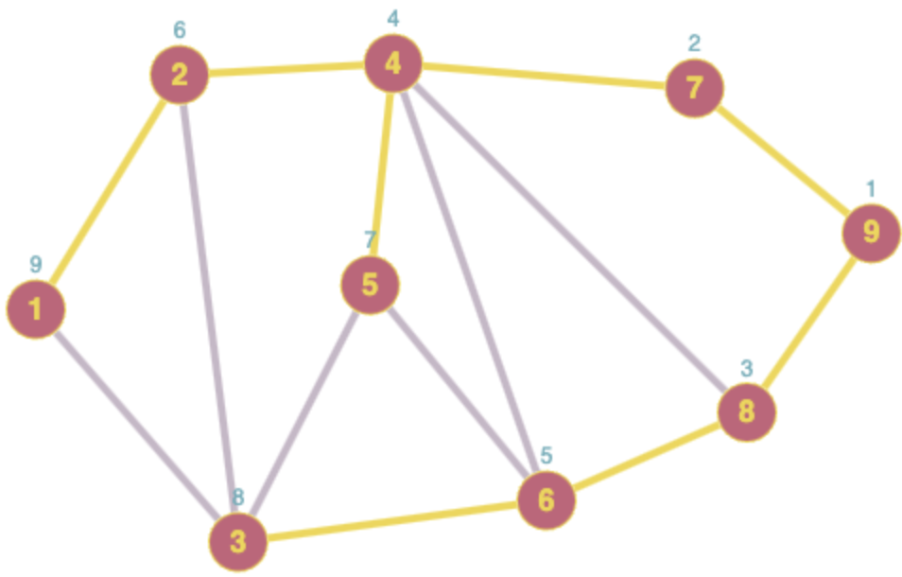
Ejercicio en Clase 6 – BFS - Solución
Dado el siguiente grafo, ¿cuál de los siguientes sería un recorrido BFS válido, iniciando desde 5?
9 7 4 5 6 3 1 2 8
9 7 8 2 1 3 5 6 4
9 8 7 4 2 5 3 1 6
9 7 8 4 6 2 5 3 1

Slide 65
Ejercicio en Clase 7 – BFS
¿Qué sucede si aplicamos el algoritmo de Búsqueda en Amplitud (BFS) a un grafo no conexo?
BFS no se puede aplicar a un grafo no conexo
Todos los vértices se exploran eventualmente, pero sin un orden específico
Solo se explora la componente del grafo donde se inicia el algoritmo
Se explora todo el grafo, independientemente del vértice inicial

Slide 66
Ejercicio en Clase 7 – BFS - Solución
¿Qué sucede si aplicamos el algoritmo de Búsqueda en Amplitud (BFS) a un grafo no conexo?
BFS no se puede aplicar a un grafo no conexo
Todos los vértices se exploran eventualmente, pero sin un orden específico
Solo se explora la componente del grafo donde se inicia el algoritmo
Se explora todo el grafo, independientemente del vértice inicial

Slide 67
BFS - Complejidades Temporales
BFS garantiza optimalidad
Contrario a DFS,
Garantiza encontrar el camino más corto entre dos nodos
En un grafo no ponderado
¿Qué complejidad tiene encontrar un camino entre dos nodos, una vez hecho un BFS?
Una vez construido el BFS (el árbol de recorrido)
Se puede verificar si un vértice está conectado (longitud 1) a otro en
O(1)
Y se puede verificar que existe un camino, incluido el más corto,
Entre un vértice y otro en
O(V + E)

Slide 68
DFS vs BFS
DFS vs BFS
DFS es recursivo, BFS es iterativo
BFS usa una cola
Si el grafo es muy grande y la memoria muy limitada
Es mejor usar DFS
DFS se usa cuando solo se requiere saber de la existencia de caminos
¿Existe un camino entre estos dos nodos A y Z?
¿Este grafo es conexo?
BFS se usa cuando se requiere conocer el camino más corto
¿Hay un camino óptimo entres estos nodos A y Z?

Slide 69
DFS vs BFS
DFS vs BFS
BFS se puede hacer para hacer una exploración del grafo por niveles
¿Cómo se ve este grafo nivel por nivel?
Ejemplo en redes sociales:
Encontrar amigos de amigos
Como conexiones de segundo grado (nivel)
BFS puede modificarse para encontrar el camino más corto
Considerando pesos no negativos
Algoritmo de Dijkstra
Considerando pesos negativos
Algoritmo de Bellman-Ford

Slide 70

¿Preguntas?

